Slide 1
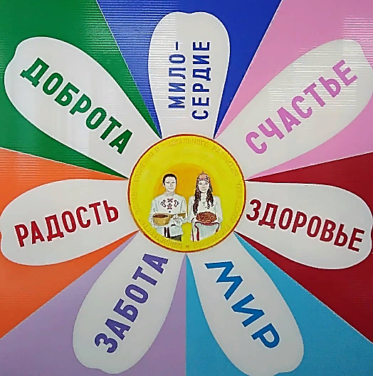
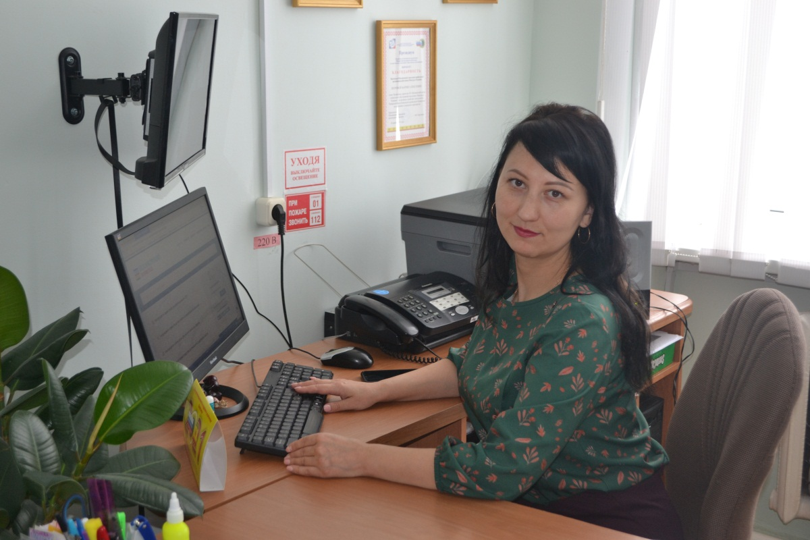
Директор
Петрова Марина Алексеевна
Бюджетное учреждение Чувашской Республики «Янтиковский центр социального обслуживания населения» Министерства труда и социальной защиты Чувашской Республики

Slide 2
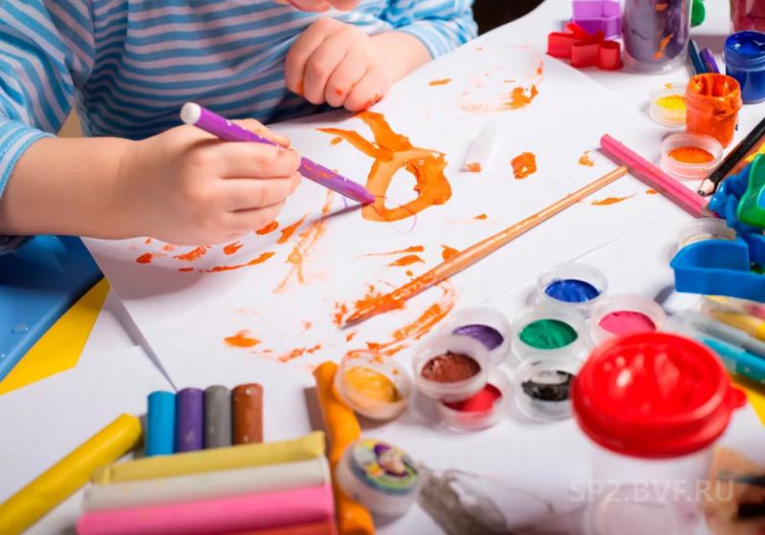
Практика направлена на социальную адаптацию ребенка с особыми потребностями .
Практика
«Жизнелюбы»
- Аудитория практики 15 человек (дети с ОВЗ, инвалиды)

Slide 3
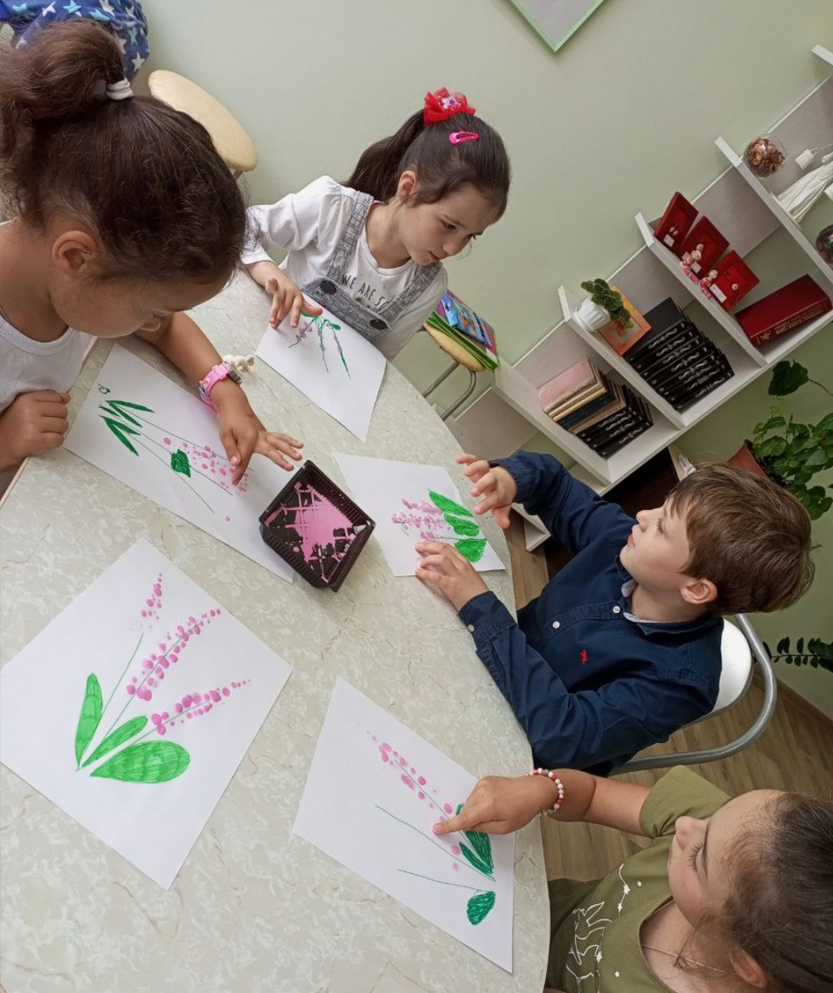
Цель: СОЦИАЛЬНАЯ АДАПТАЦИЯ РЕБЕНКА С ОСОБЫМИ ПОТРЕБНОСТЯМИ.
Задачи:
- создание условий для активного приспособления ребенка в среде сверстников, приобретение возрастных навыков;
- развитие творческих способностей, развитие мелкой моторики;
- просвещение родителей в вопросах развития детей – инвалидов, детей с ОВЗ.

Slide 4
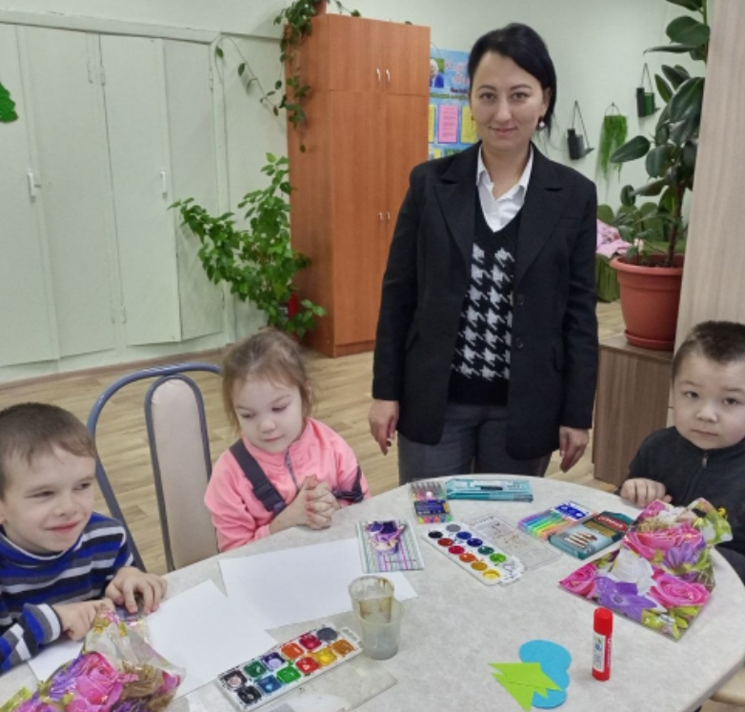
Порядок и условия реализации Практики «Жизнелюбы»
обеспечение эмоционального комфорта
налаживание контакта с ребенком и родителями
индивидуальный подход к каждому ребенку
доступные и рациональные методы и приемы

Slide 5
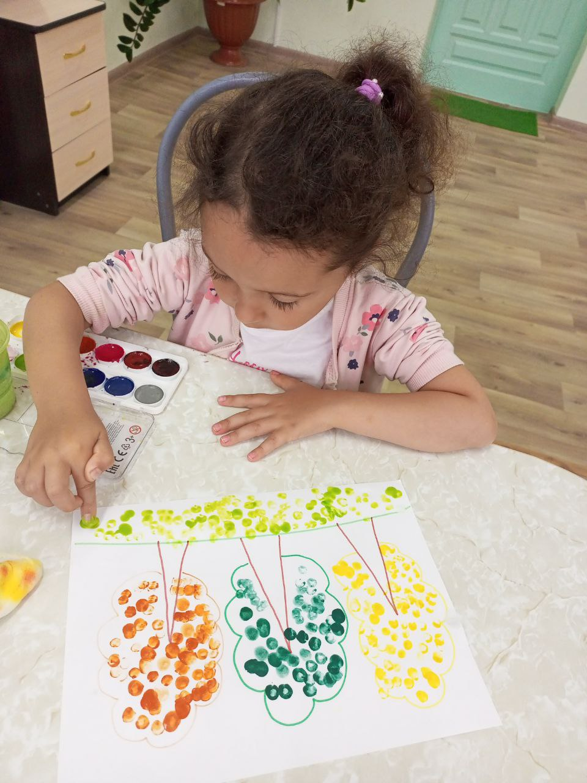
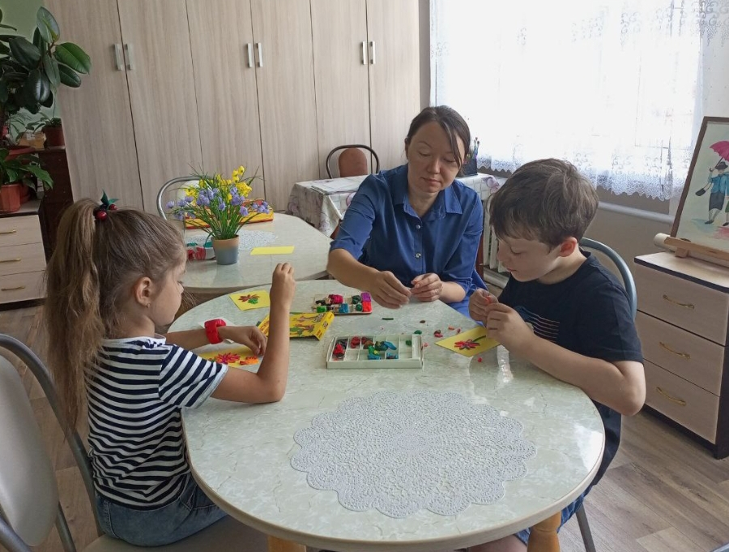
Структура основных занятий:
1. Приветствие
2. Регуляционное упражнение (активизация зрительного, слухового, двигательного внимания)
3. Коррекционно – развивающие упражнения (главный блок заданий).
4. Завершение занятия (анализ результатов).
Продолжительность беспрерывной работы с ребенком не более 15-20 минут, далее перерыв – динамическая пауза, либо смена деятельности.

Slide 6

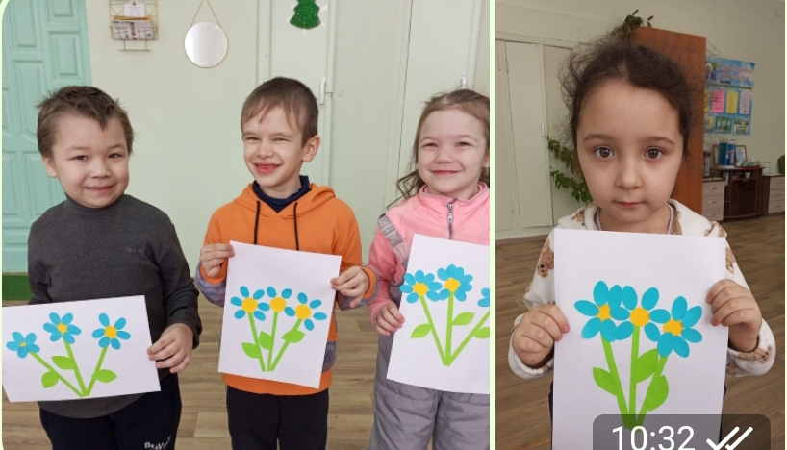
Практика «Жизнелюбы» реализуется на базе БУ «Янтиковский центр социального обслуживания населения»
Занятия проводятся в уютном, светлом, просторном, кабинете 2 раза в неделю
с детьми занимается социальный работник центра Федорова Н.Ю., имеющая высшее педагогическое образование.
методика программы позволяет ребенку заниматься и не утомляться за счет постоянной смены видов деятельности и переключения внимания. Занятия направлены на развитие мелкой моторики.

Slide 7
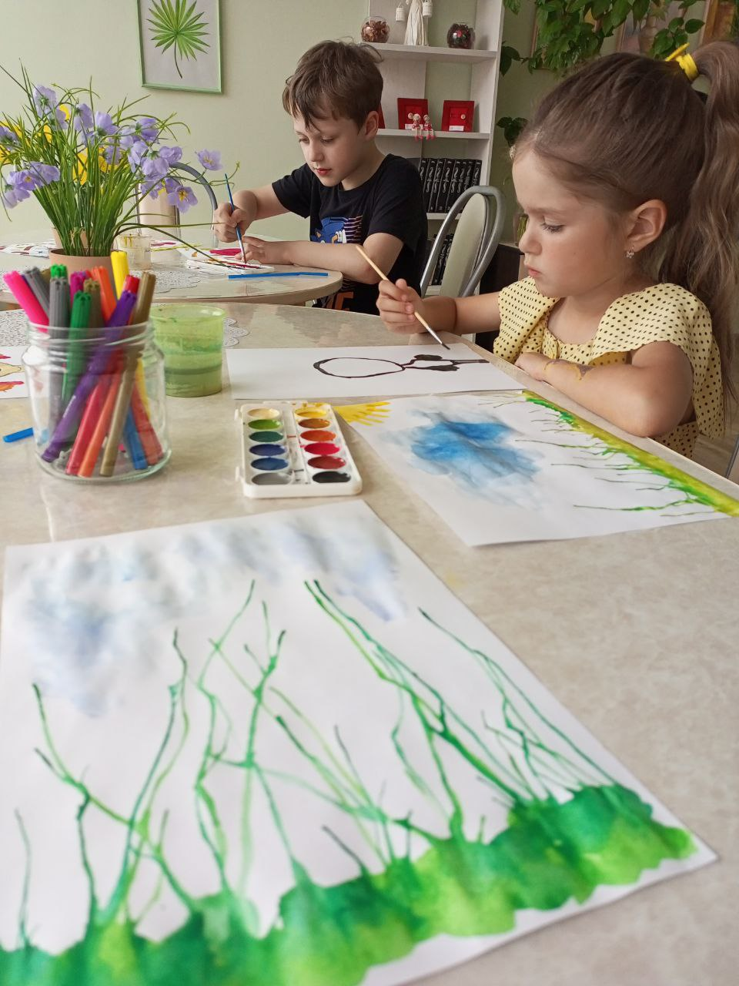
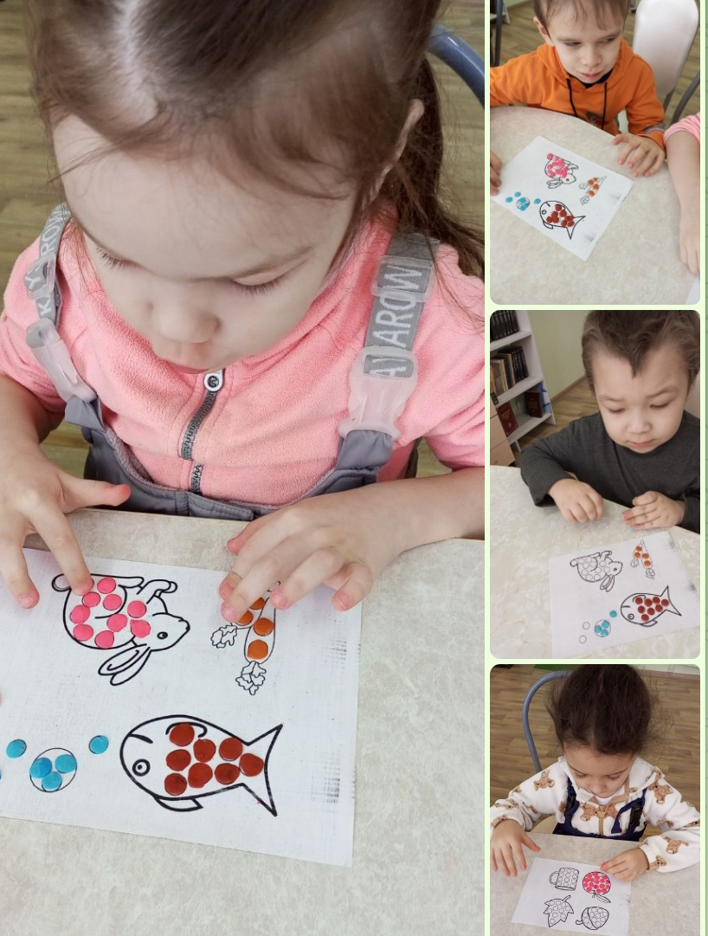
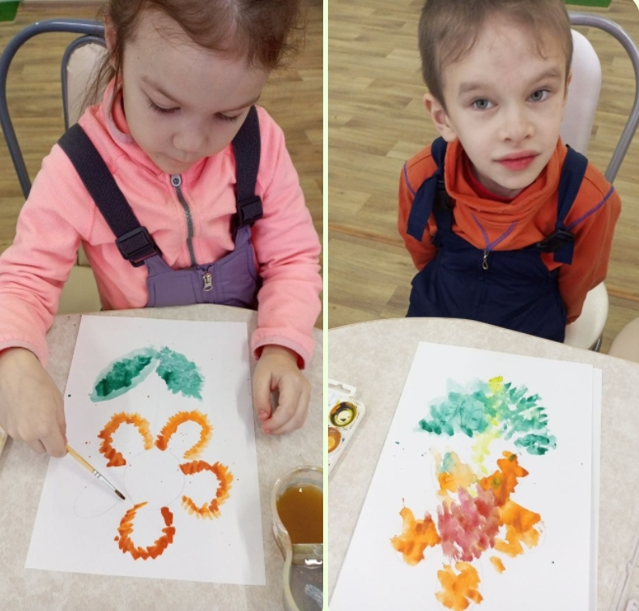
Практика «Жизнелюбы» ведет работу по трем направлениям:
1. «Мастерилка» - направлена на создание условий для творческой самореализации ребенка, развития воображения, мелкой и крупной моторики, расширение сведений о работе с различными материалами.

Slide 8
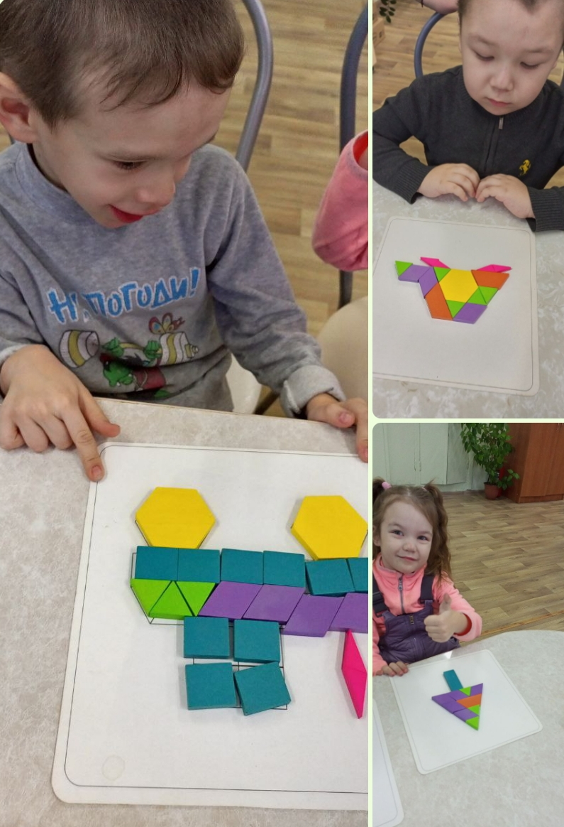
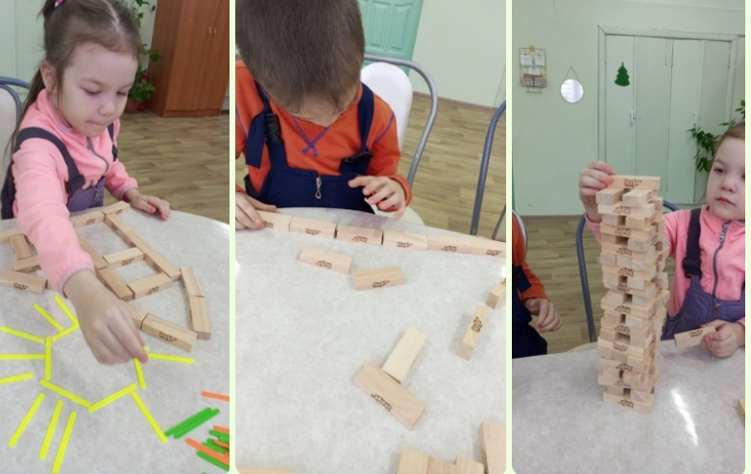
2. «Арт – Мозаика» - направлена на развитие положительных эмоций, развитие сенсорных навыков и эталонов, тактильных ощущений,
Снижение эмоционального напряжения

Slide 9
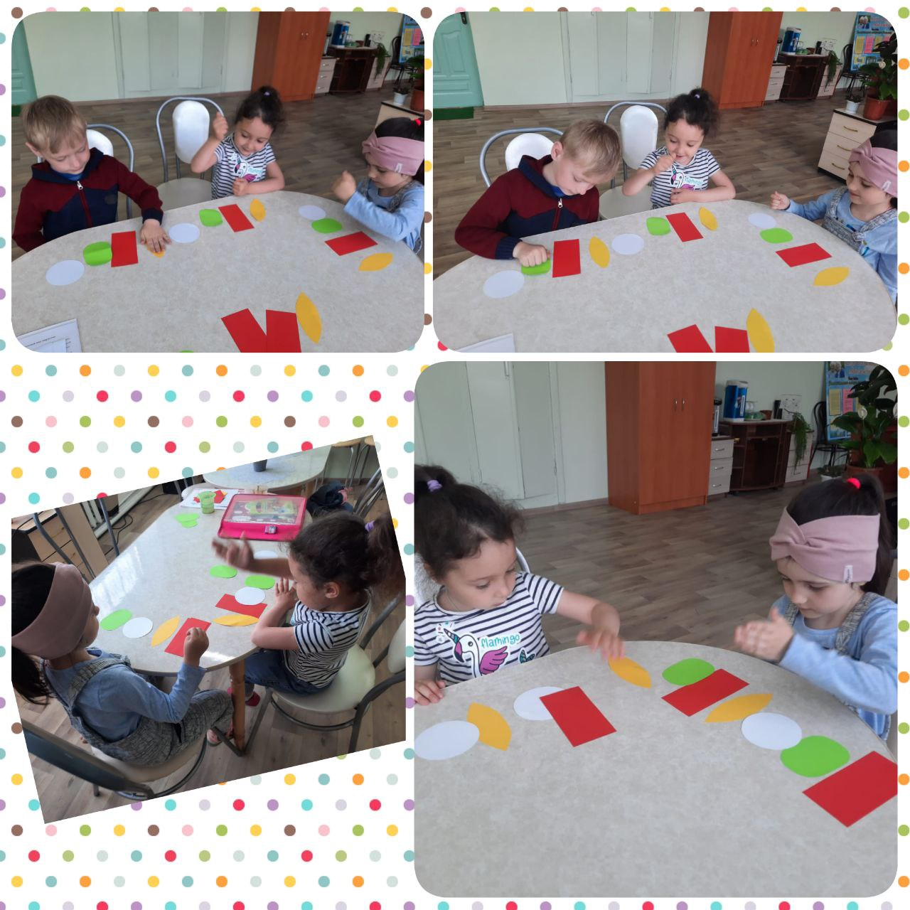
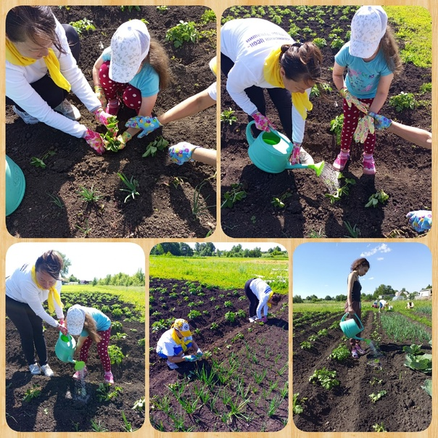
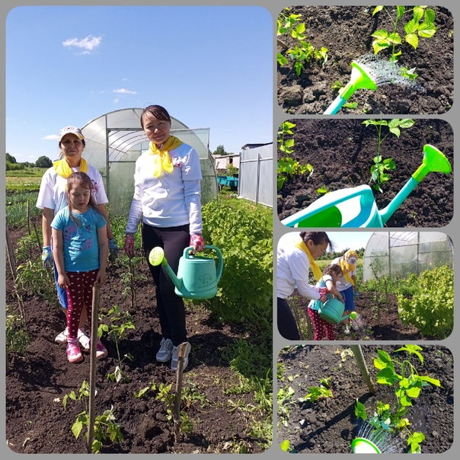
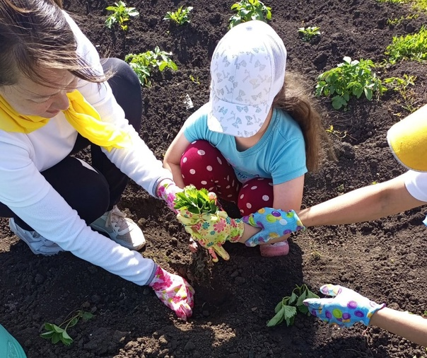
3. «Развиваемся играя» - направлена на развитие познавательных способностей: восприятие, память, внимание, мышление, речь через игровую деятельность

Slide 10
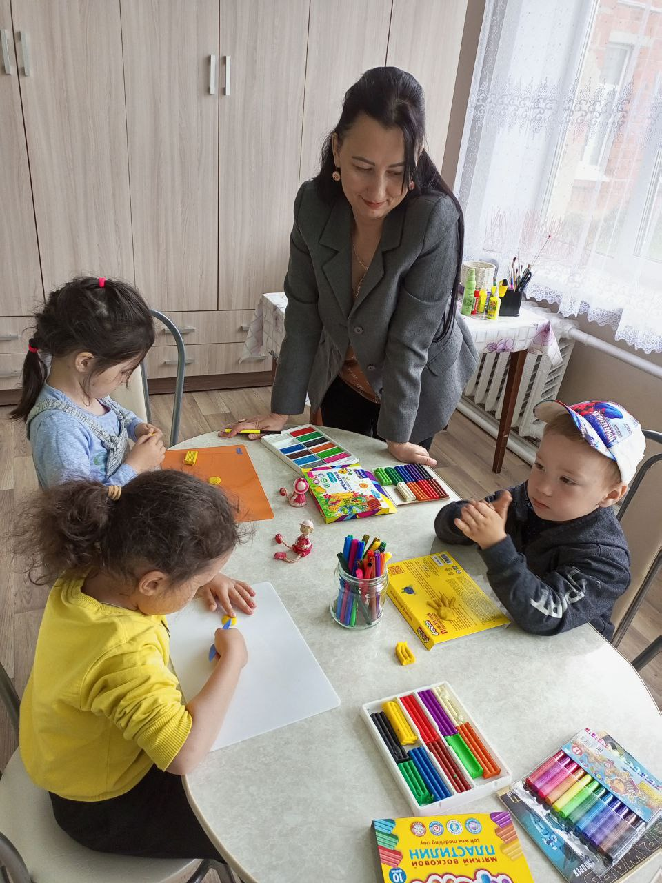
Результаты работы:
у детей целевой группы прослеживается положительная динамика социальной адаптации, в развитии мелкой моторики, речи, понятийных ассоциациях, бытовой коммуникации, сенсорных ориентирах

Slide 11
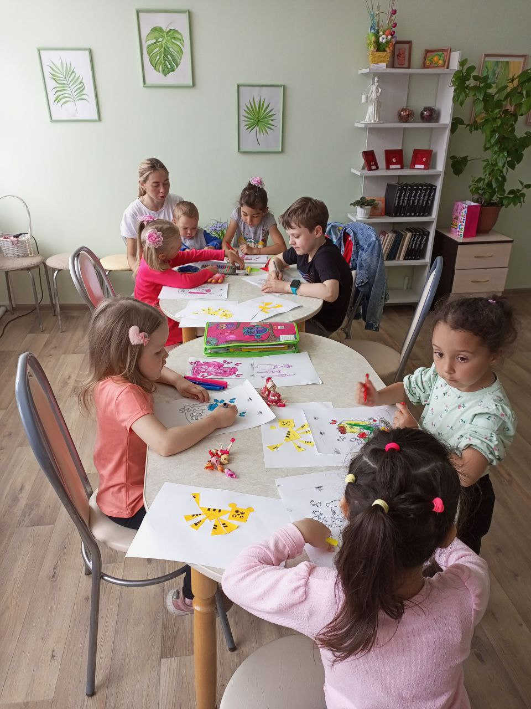
Оценка возможностей тиражирования практики
Практика показала успешность в современных условиях. Возможность адаптации для применения в иных регионах и территориях, другими организациями, достаточность пошаговой информации для внедрения позволяет использовать и тиражировать практику.

